Slide 1

Système de recommandation de contenus

Slide 2
Sommaire
Contexte
Jeu de données
Système recommandation
Stockage Git
Azure function
Architecture
Conclusion

Slide 3

Contexte

Slide 4
Contexte
« My content »
Création MVP (application mobile)
- Recommandation 5 article pertinents
- Encourage la lecture

Slide 5

Jeu de données

Slide 6
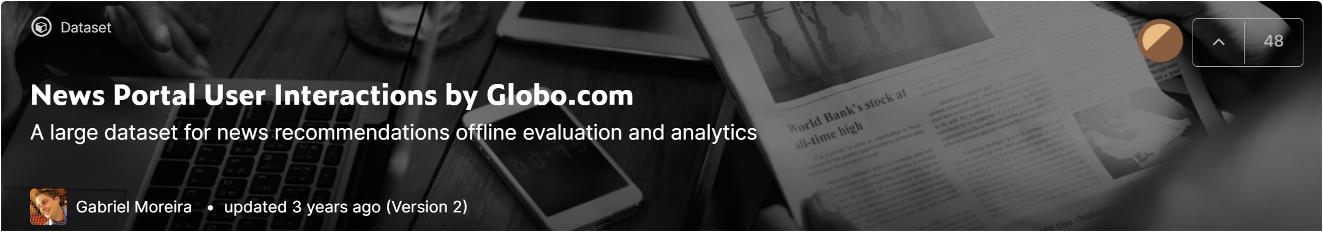
Jeu de données
Interaction utilisateurs
Métadonnée article
Plongement de mots des articles

Slide 7
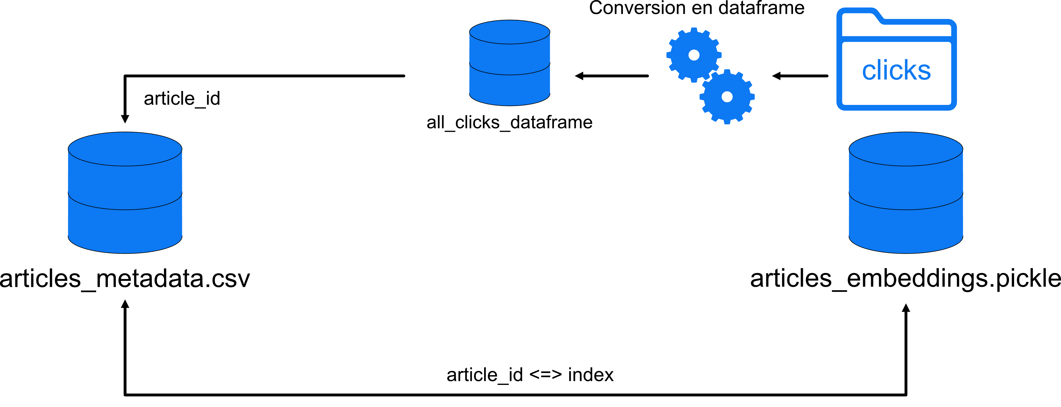
Structure des données

Slide 8
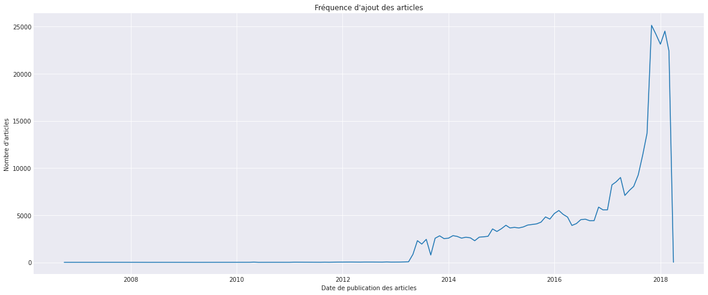
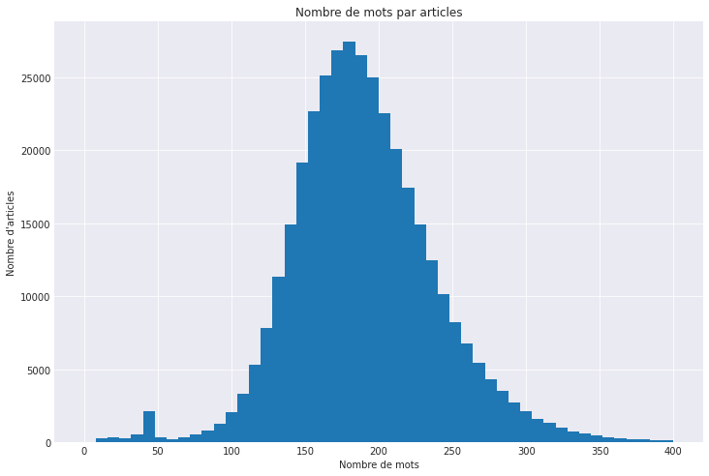
Analyse du jeu de données
364047 articles
461 catégories
322897 utilisateurs

Slide 9

Système de recommandation

Slide 10
Type de système de recommandation
Système basés sur le contenu
Système par filtrage collaboratif

Slide 11
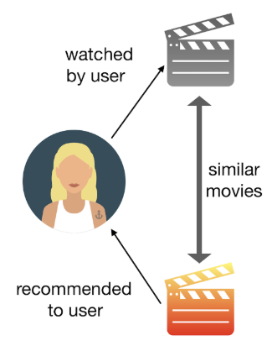
Système de recommandation basé sur le contenu
Source : https://www.avisia.fr/news/tribune-expert/tout-savoir-sur-les-moteurs-de-recommandation/

Slide 12
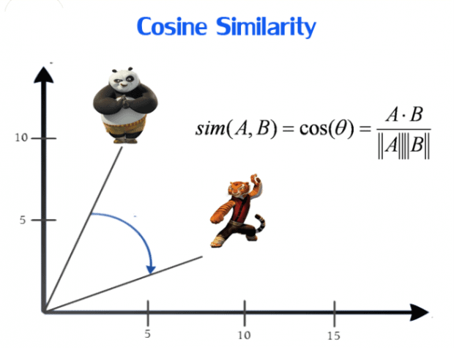
Principe de la recommandation basé sur le contenu
Sources : https://dataconomy.com/2015/04/implementing-the-five-most-popular-similarity-measures-in-python/

Slide 13
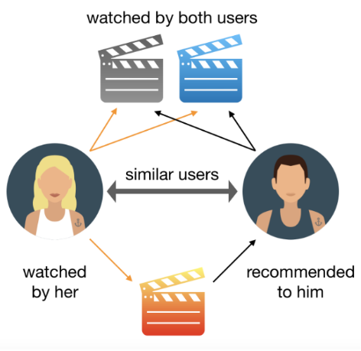
Système par filtrage collaboratif
Source : https://www.avisia.fr/news/tribune-expert/tout-savoir-sur-les-moteurs-de-recommandation/

Slide 14
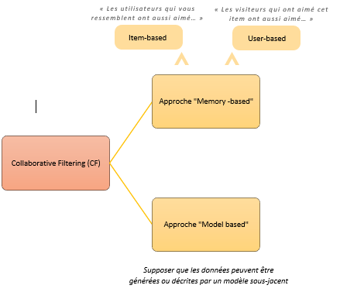
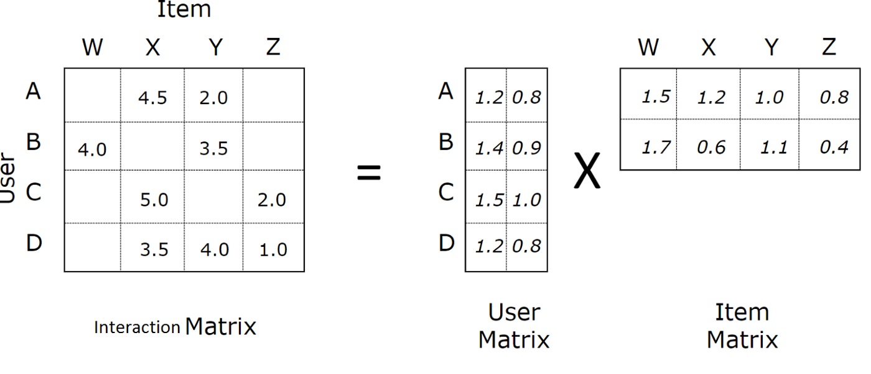
Différent type de filtrage collaboratif
Factorisation matricielle
ALS
SVD
…
Source : https://www.avisia.fr/news/tribune-expert/tout-savoir-sur-les-moteurs-de-recommandation/
Source : https://towardsdatascience.com/alternating-least-square-for-implicit-dataset-with-code-8e7999277f4b

Slide 15
Comparatif
Content-based :
462 jours d’ancienneté
0,17% de catégories similaire
Collaboratif-filtering:
14 jours d’ancienneté
36% de catégories simillaires
6 article lu réellement

Slide 16
Stockage GIT

